Slide 1
Работы по монтажу кабельных трасс коллайдера.

Slide 2
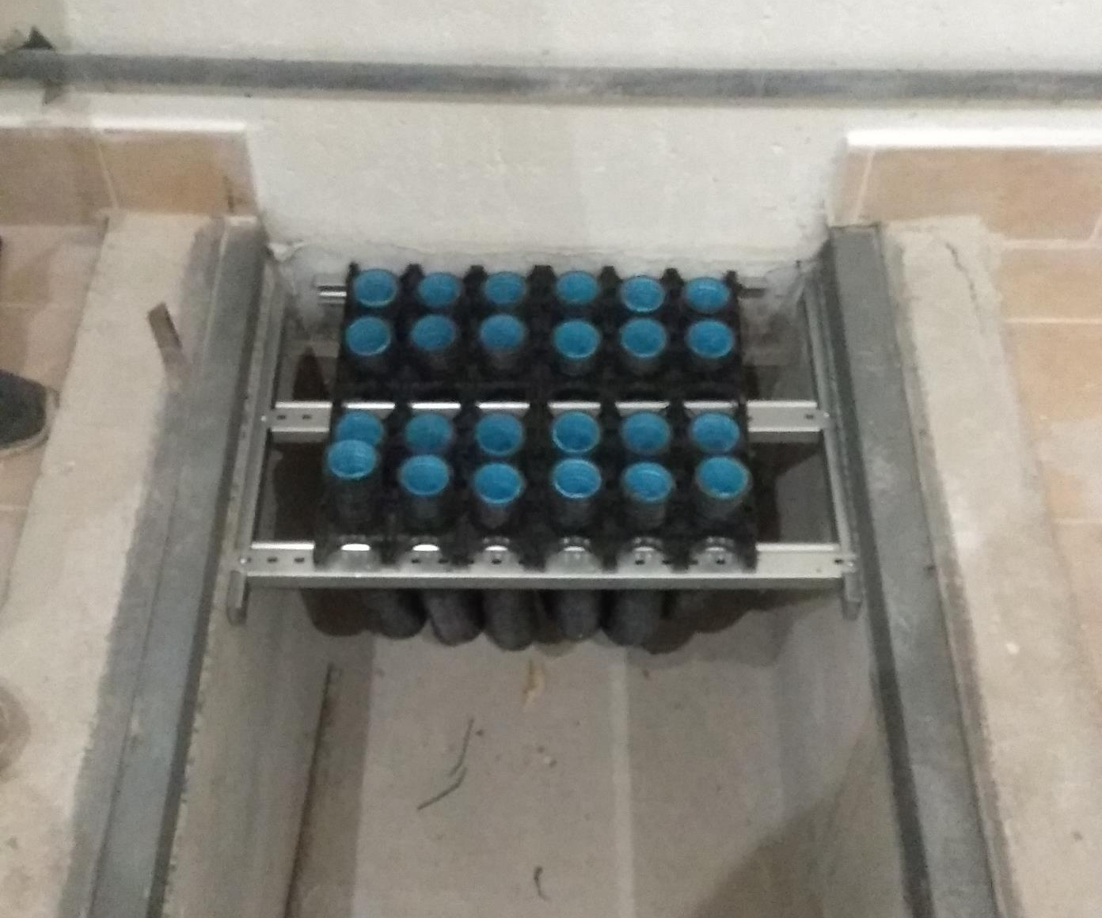
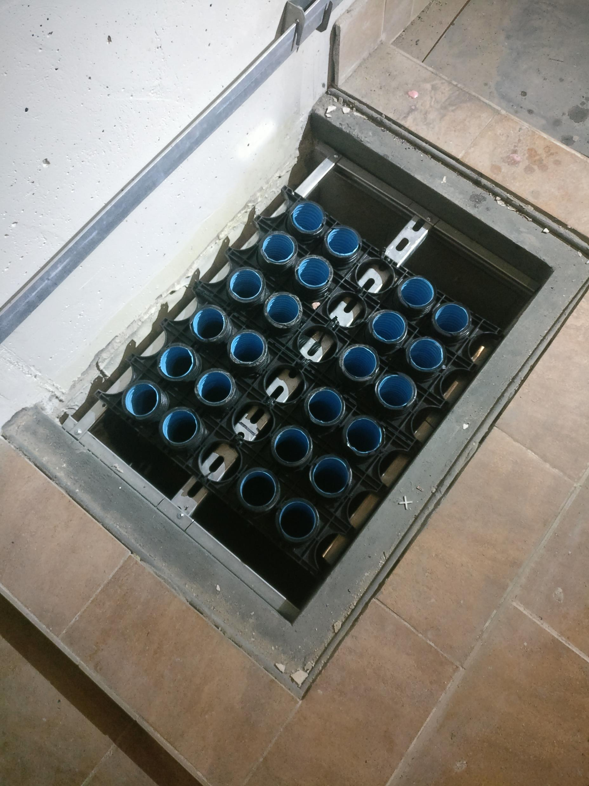
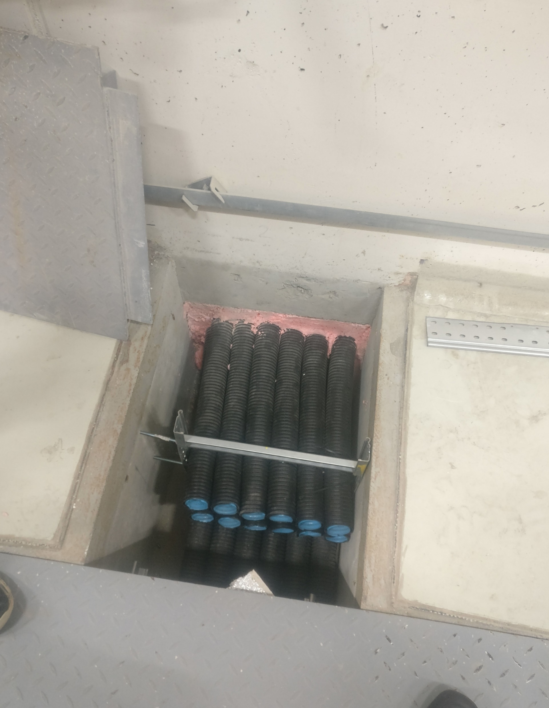
Закладные трубы в коллайдере
Закладные трубы в коллайдере смонтированы, кроме участков где будут делаться дополнительные проходки в стенах коллайдера.

Slide 3
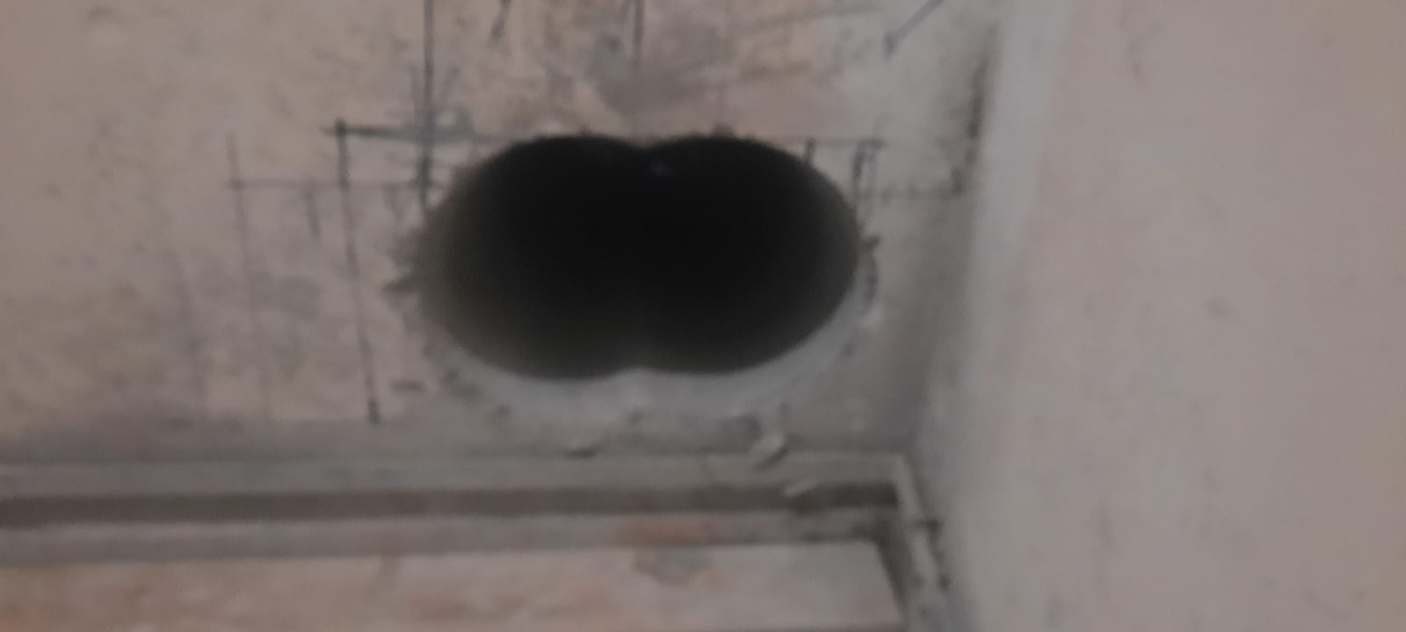
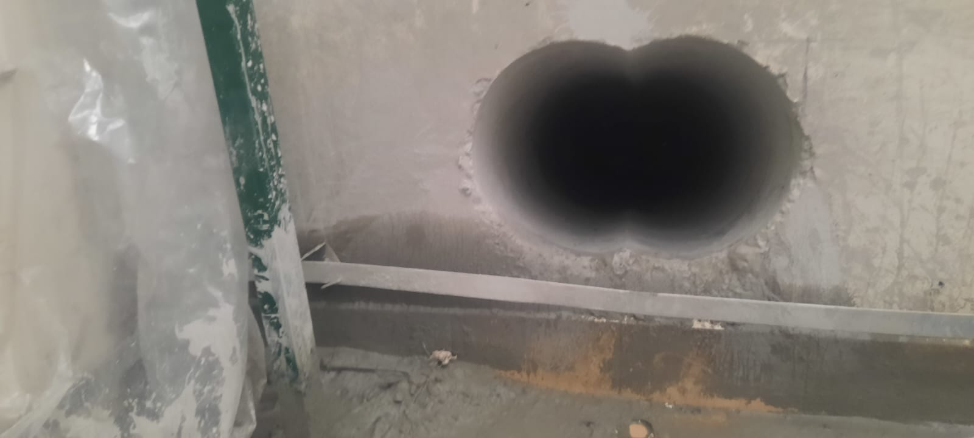
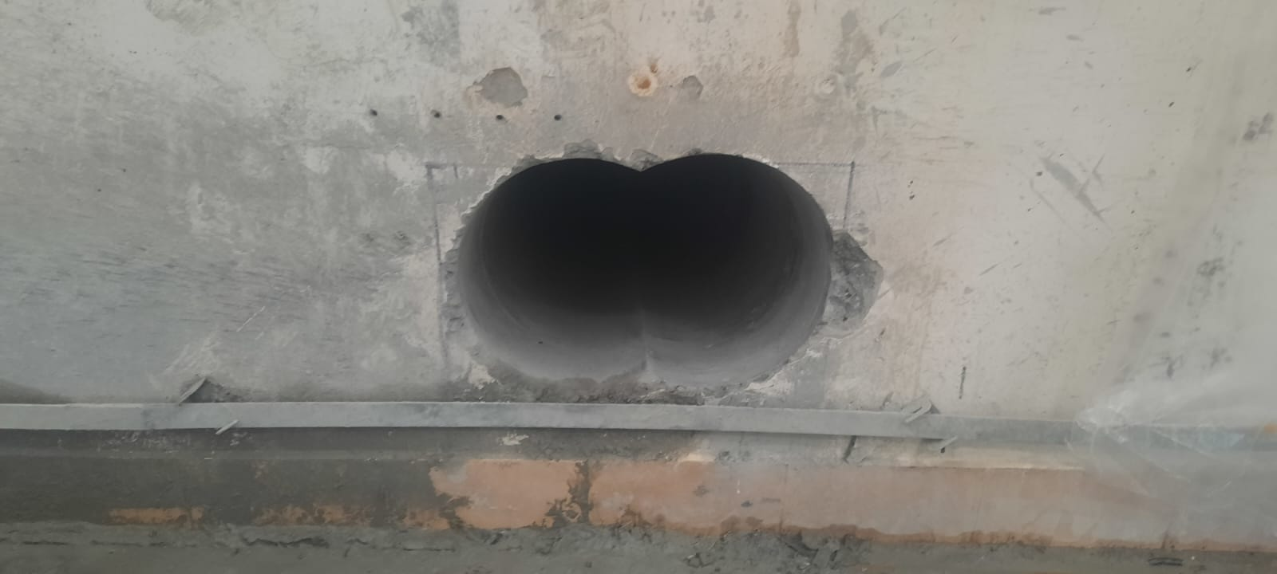
Закончен монтаж дополнительных проходок в стенах коллайдера 500*300 мм.
Помещение №116
Помещение №124

Slide 4
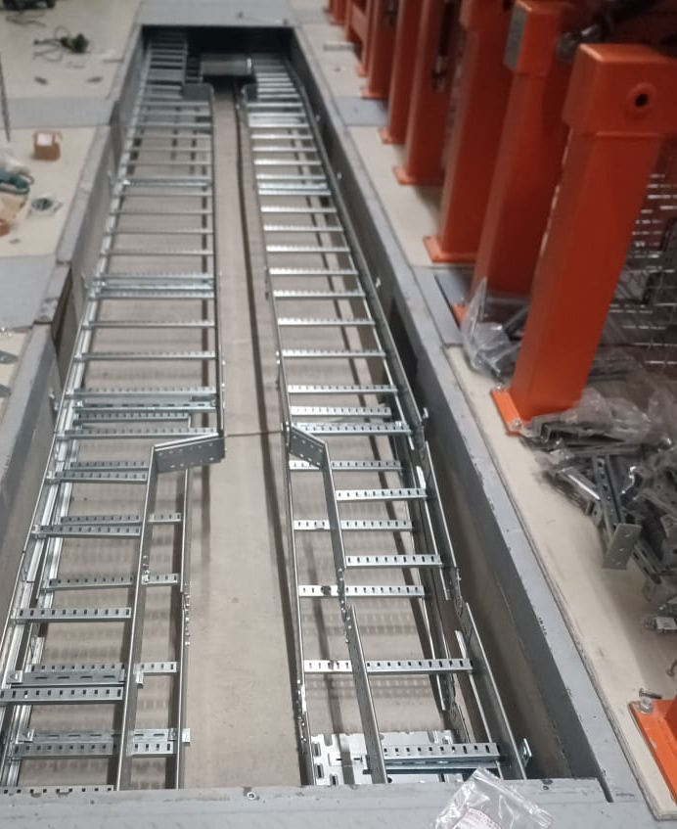
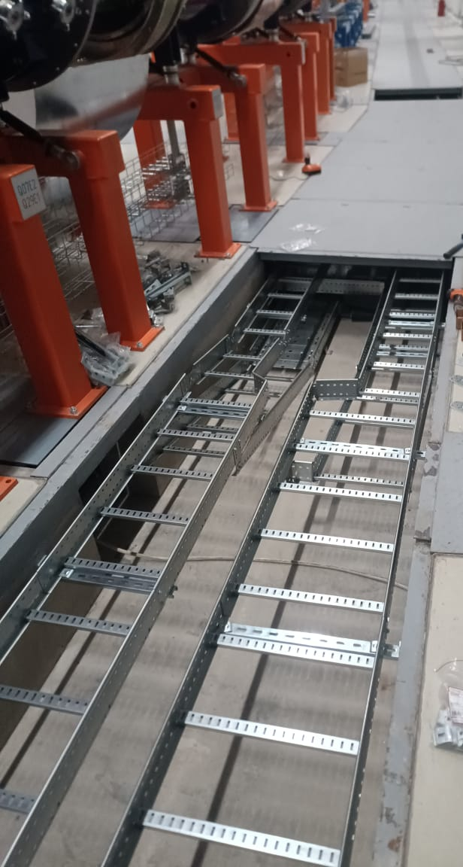
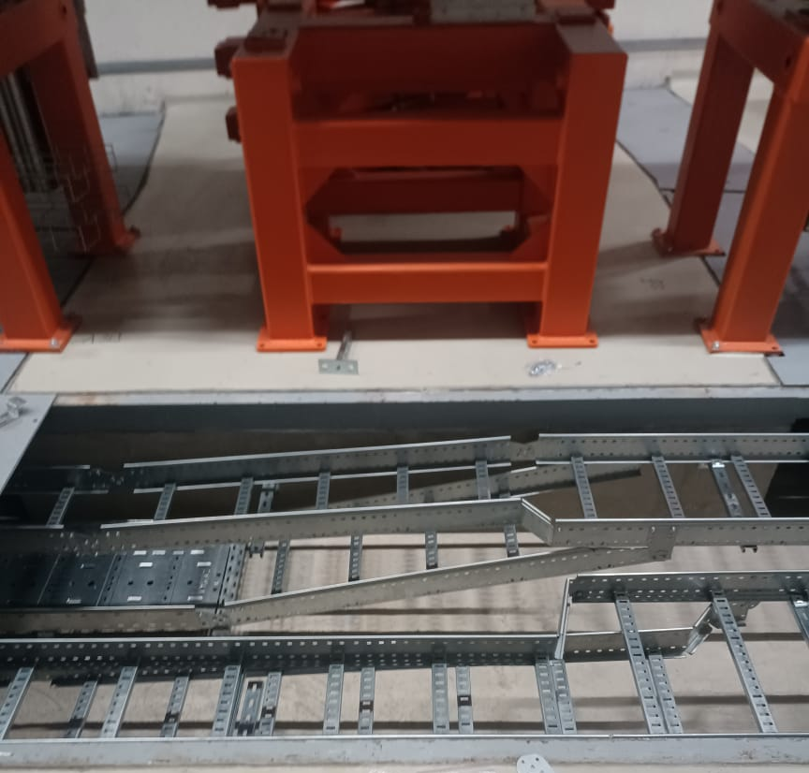
Прямолинейные участки центрального канала
Закончены работы по монтажу кабельных трасс на всех прямолинейных участках коллайдера.
Выполнены сложные переходы и кабельные трассы готовы к прокладке кабелей.

Slide 5
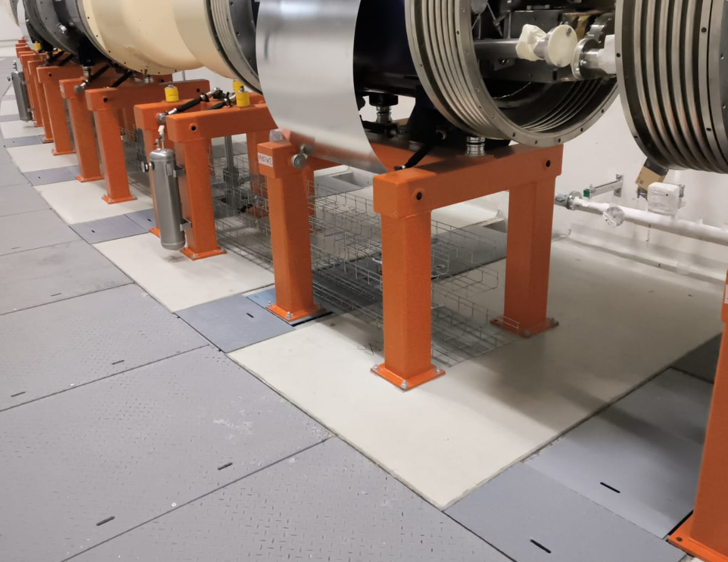
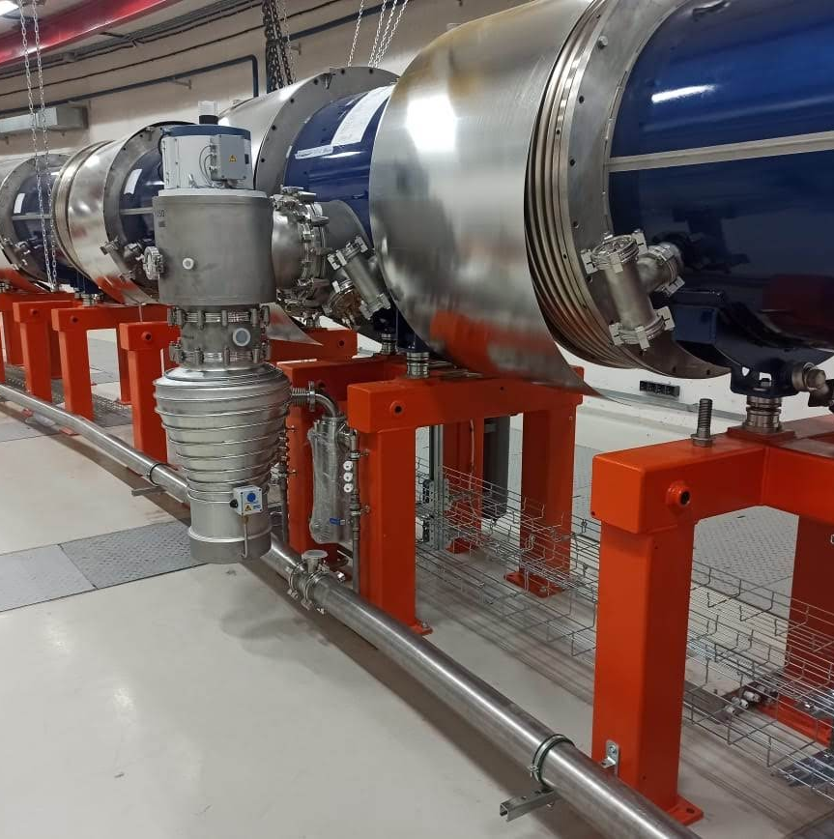
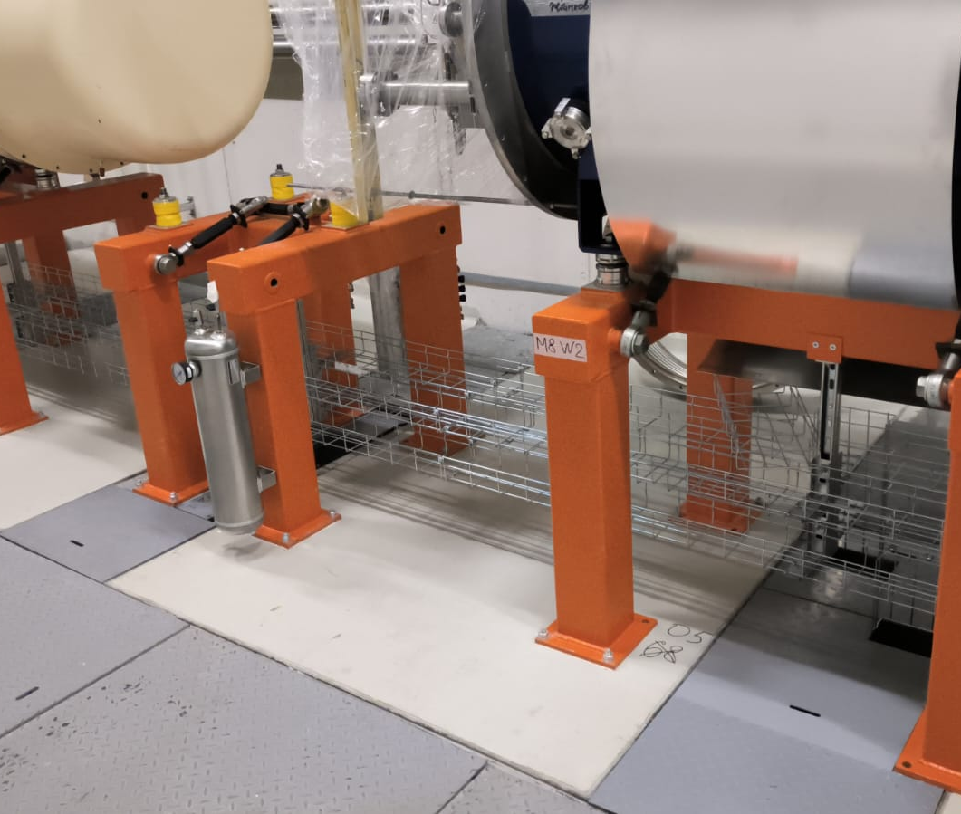
Кабельные трассы под коллайдером
Арки коллайдера
Работы в арках коллайдера закончены
Прямолинейные участки
Кабельные трассы на участках ВЧ в процессе монтажа.
Монтаж кабельных трасс будет осуществляться по месту.

Slide 6
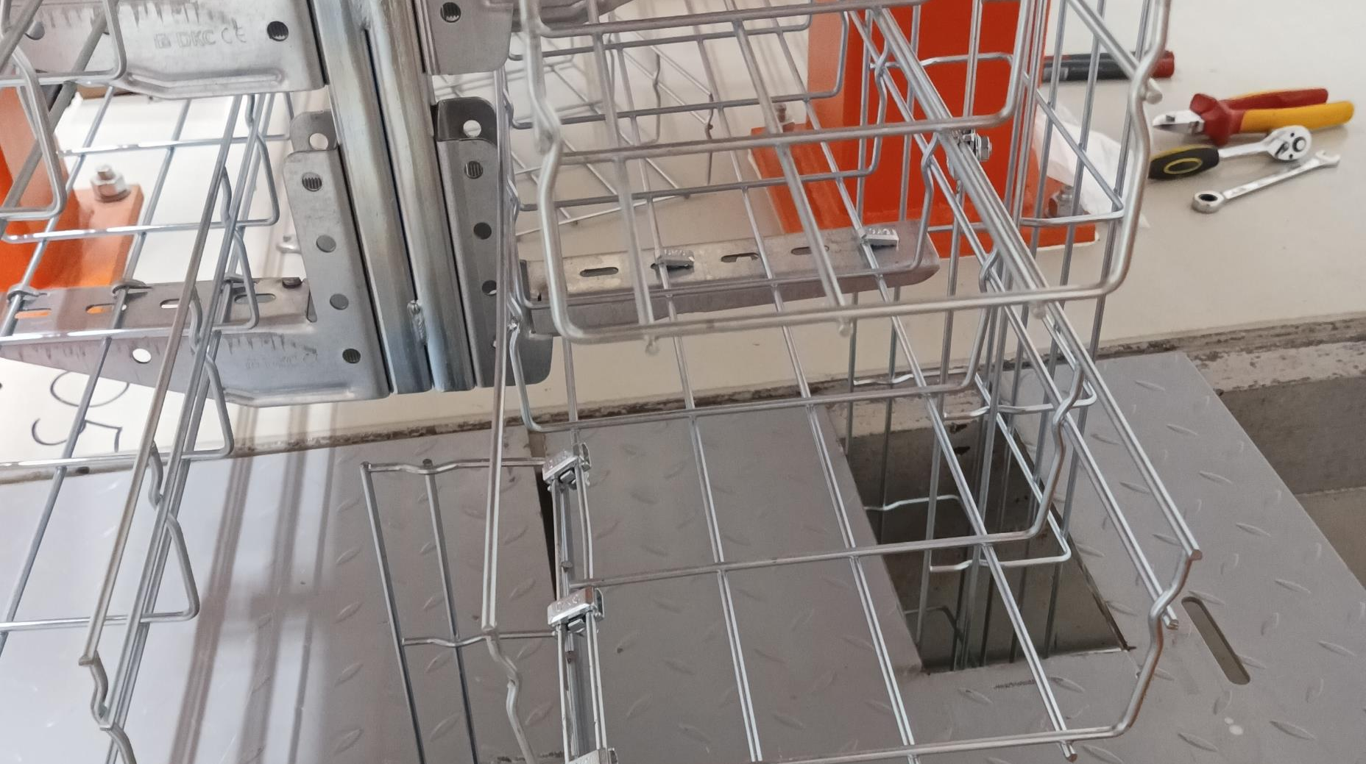
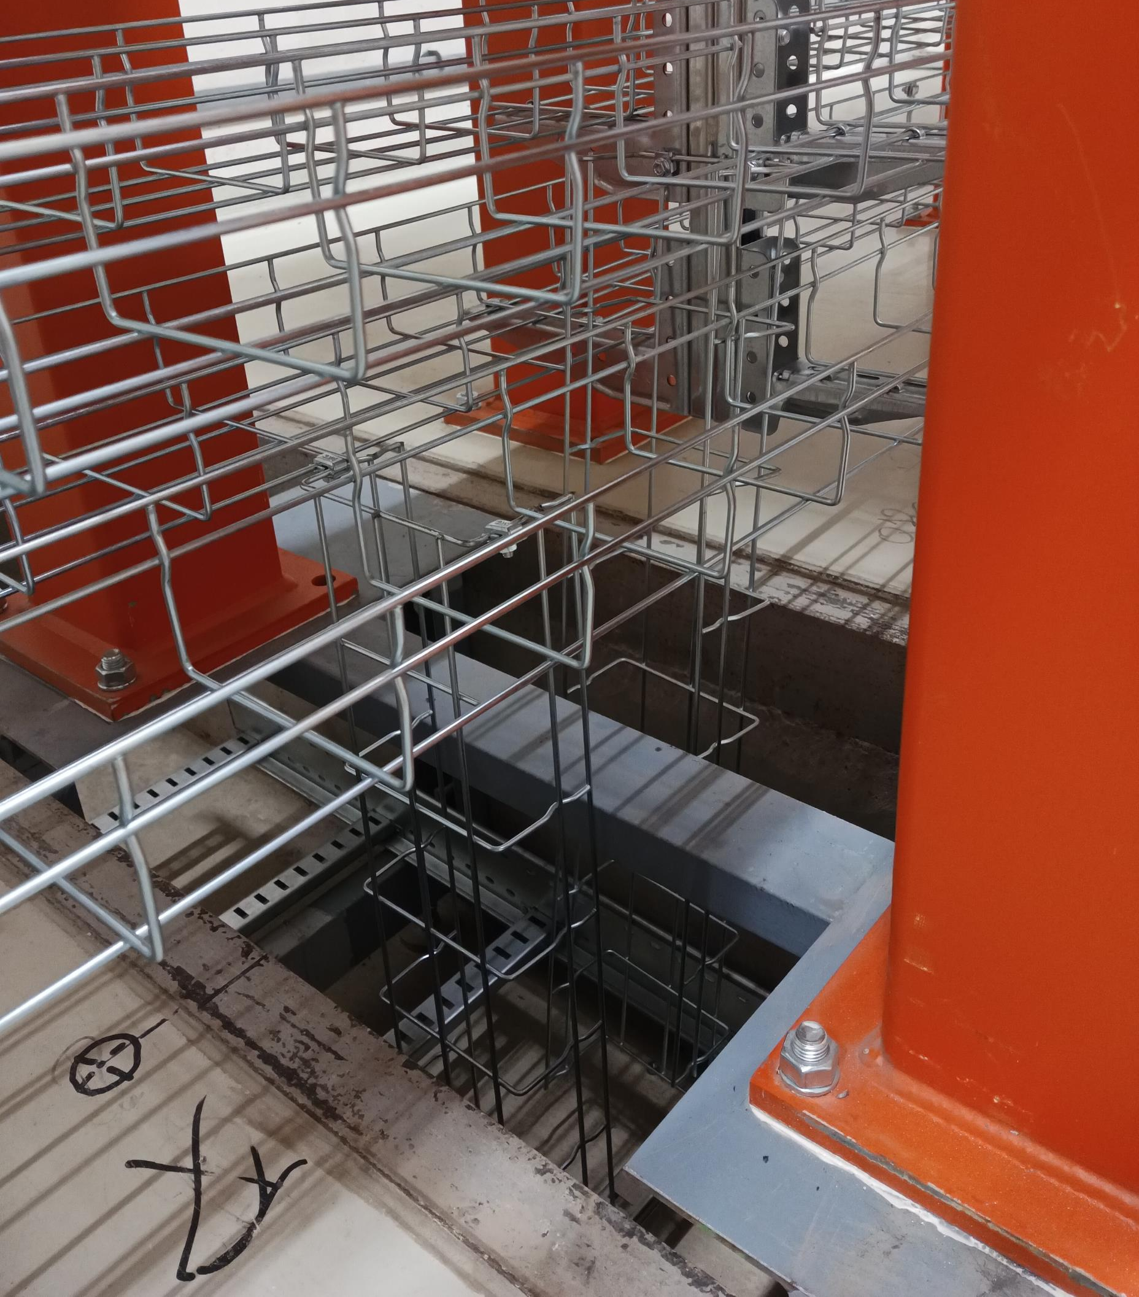
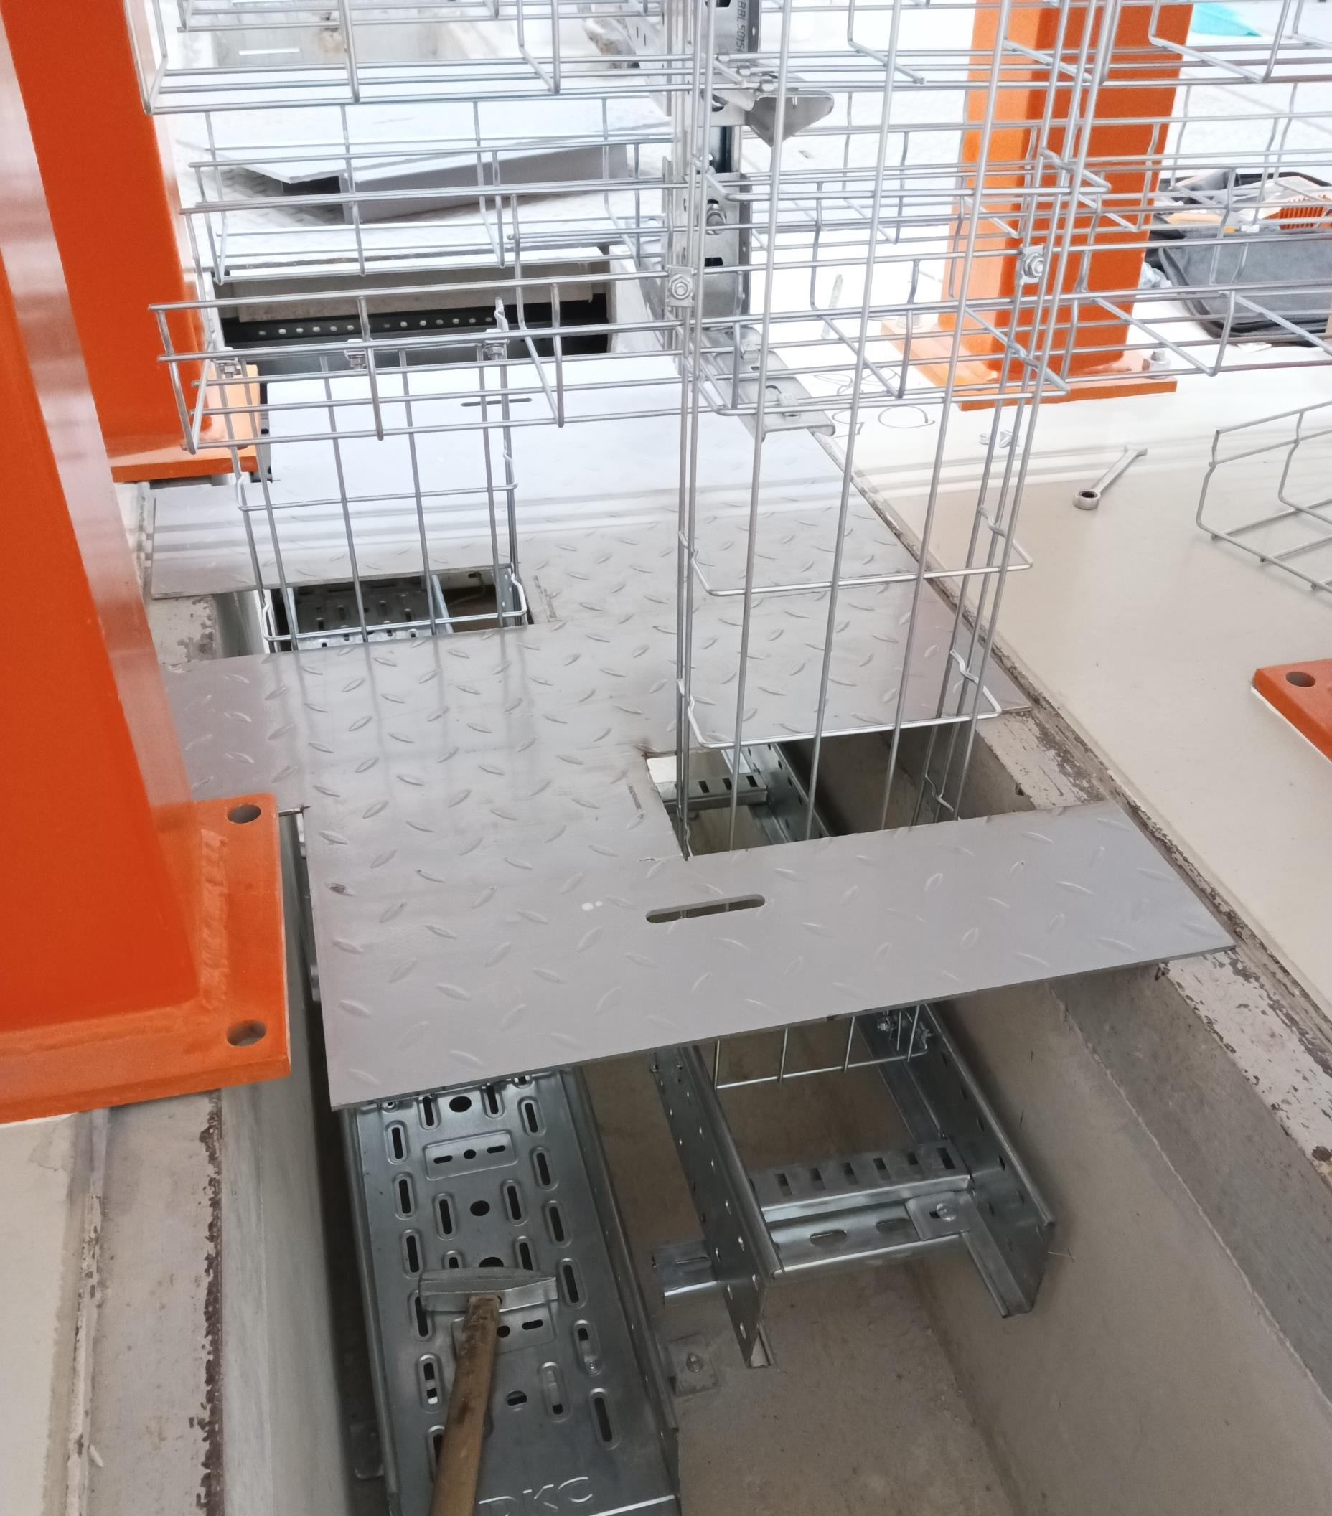
Кабельные переходы с центральных каналов коллайдера к кабельным трассам под коллайдером
Выполнены работы по монтажу переходов

Slide 7

Проектирование трасс в гензалах ВЧ помещений 182 и 141.
Работы по прокладке кабельных трасс и по прокладке кабелей завершены. Выполнен монтаж кабельных трасс внутри помещений гензалов ВЧ, кабели внутри помещений прокинуты.

Slide 8
Проектирование кабельных трасс, размещение стоек управления внутри помещений коллайдера.
Проекты по помещениям коллайдера завершены. Сейчас идет стадия согласования с заказчиком.
Уточняется вопрос по поводу того в какой комнате нужно делать фальшпол а в какой нет.
Проекты разосланы всем заказчикам помещений.
Далее подписываем документы и запускаем в производство.
Закупка материала, выбор фирмы для выполнения работы, сметы и т.д
Нужно подготавливать комнаты к монтажу. Есть предложение начать с западной арки коллайдера.
Итого примерно 3-4 месяца.

Slide 9
Монтаж кабельных трасс в пом.120/1 и прокладка кабелей из помещения в тоннель коллайдера к магнитам и линзам, в качестве примера
Сделал ТЗ и отослал нескольким исполнителям для получения КП и сметы на монтаж.
Т.к кабельный журнал еще «сырой» вносятся постоянно дополнения, я не могу сделать окончательное ТЗ.
Жду КП от исполнителей. Предварительный расчет.
Далее выбираем фирму кто будет выполнять эту работу и запускаем в СЭД.
Возможно по результатам работы мы наймем эту фирму на все остальные комнаты как единственного поставщика, чтобы не затягивать время.
Итого примерно 3-4 месяца.

Slide 10
Проектирование кабельных трасс для защиты от срыва сверхпроводимости и ССО (Заказчик Иванов Е. В. и Горелышев И.В)
Проекты по трассам готов, подписан, утвержден.
Сейчас до сих пор еще нет договора на монтажные работы.
В СЭДе находится с 26.04.24.
Если мы хотим начать работы, то нужно написать гарантийное письмо на начало досрочных работ.
На монтаж и прокладку кабеля срок 4 месяца (могут измениться).

Slide 11
Проектирование трасс системы питания магнитов и линз (Заказчик Карпинский В.Н)
ТЗ на проектирование готово, согласовано.
Сейчас фирмой ЭППТ готовится проект по прокладке кабельных трасс. Сроки проектирования 3-4 месяца.
В процесс проектирования возникает много вопросов требующих доработок и согласования с заказчиком.
Далее процедура согласования сметы на проект
Далее процедуры согласования сметы на монтажные работы после получения проекта.
Далее монтажные работы. Выполнять работы планирует фирма ЭППТ.
Итого примерно 6 месяцев.

Slide 12
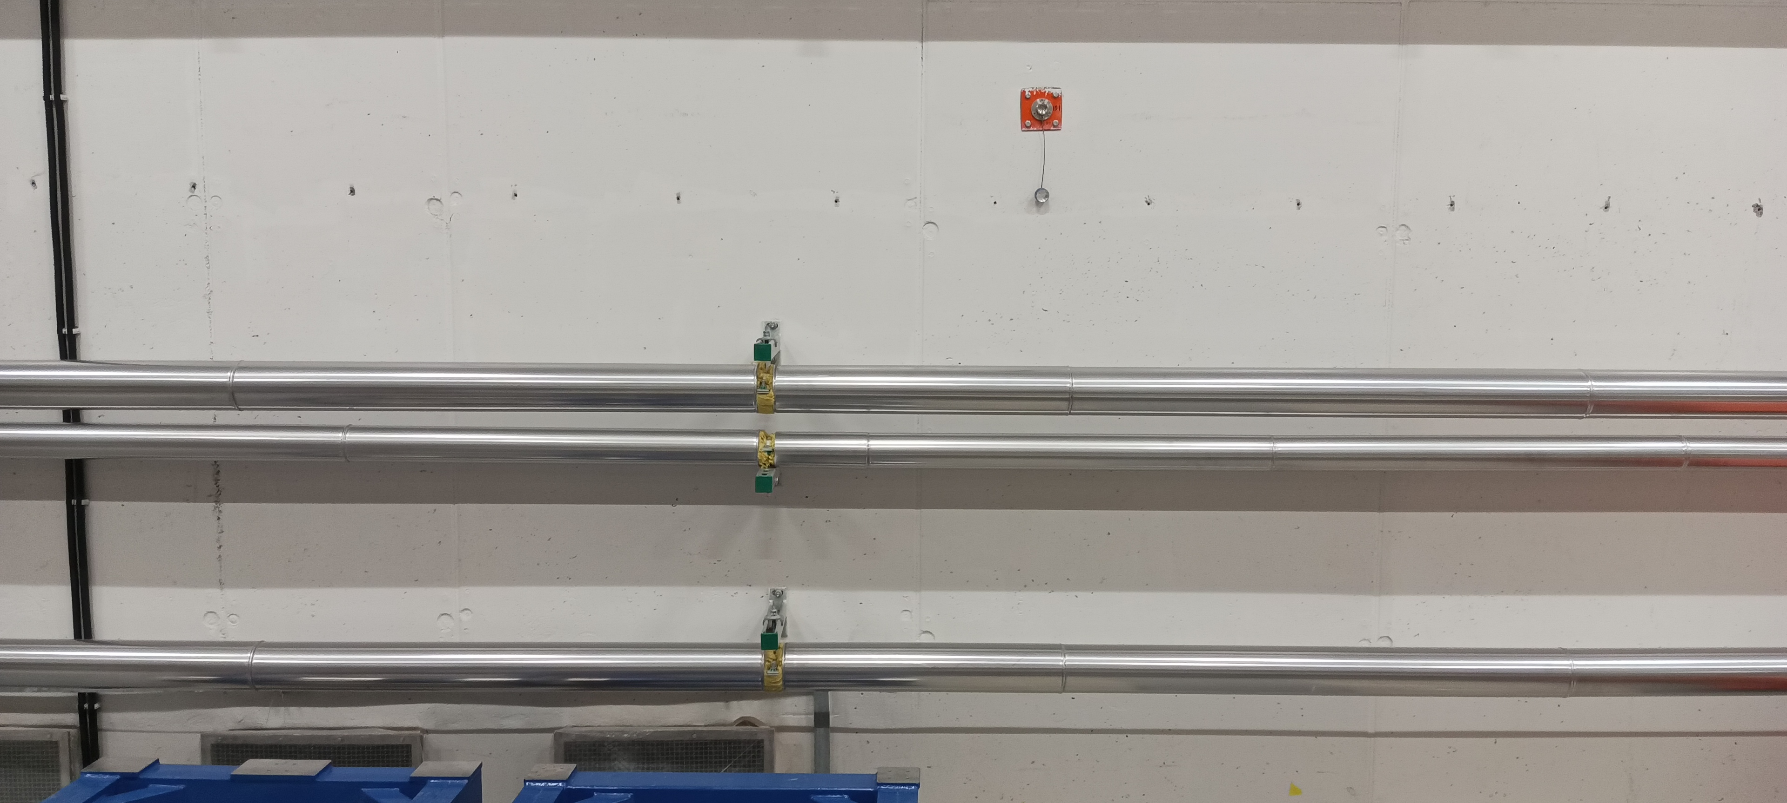
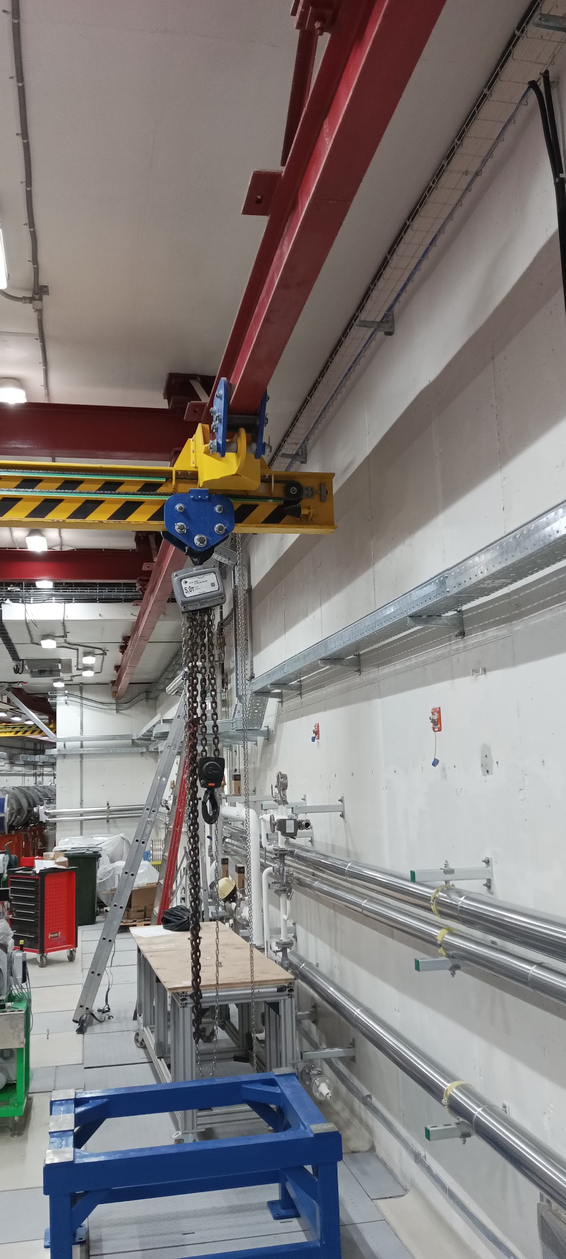
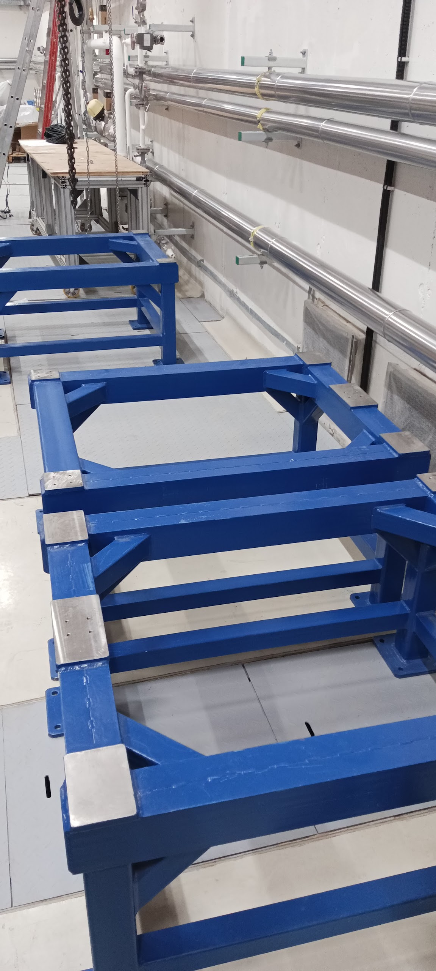
В ходе проектирования кабельных трасс обнаружилось, что нужно делать перемычки между каналами. На рисунках они показаны розовым цветом. Скорее всего для прокладки кабельных трасс придется немного подрезать балку крана. Так как кабелей очень много и в узкие лотки они просто не помещаются.
Размер перемычек составляет: 1. 2400х1200х500, 2. 2000х1200х500.
Прошу согласовать это решение.

Slide 13

Прокладка кабелей по кабельным трассам коллайдера
Трассы прокладки кабелей находятся в стадии проектирования, так как постоянно что-то меняется и приходиться переделывать.
Прокладка кабелей по кабельным трассам может составить от 3 до 5 месяцев после заключения договора
Далее процедуры согласования сметы по монтажу кабелей.
Итого примерно 4-5 месяцев.

Slide 14

Спасибо за внимание
Вопросы и предложения

